Slide 1

ФЕДЕРАЛЬНОЕ АГЕНТСТВО ЖЕЛЕЗНОДОРОЖНОГО ТРАНСПОРТА Федеральное государственное бюджетное образовательное учреждение высшего образования «Петербургский государственный университет путей сообщения Императора Александра I» (ФГБОУ ВО ПГУПС) Узловский ж.д. техникум – филиал ПГУПС

Slide 2
Авторы: Куратор Совета студенческого самоуправления УЖТ – филиала ПГУПС Комоликова М.С. Председатель Совета студенческого самоуправления УЖТ – филиала ПГУПС Михеева А.А.
муниципальный этап Всероссийского конкурса
«Доброволец России – 2021»
Социальный проект
«Добрые сердца»

Slide 3
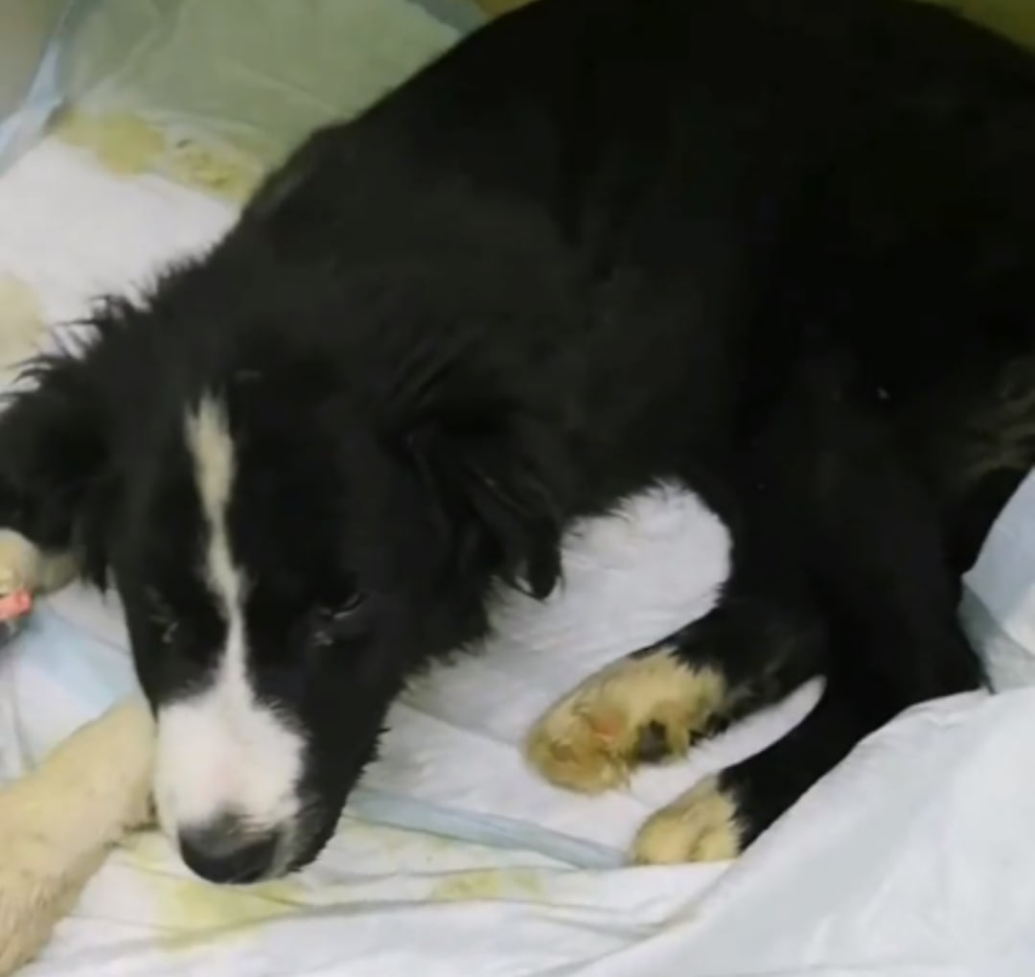
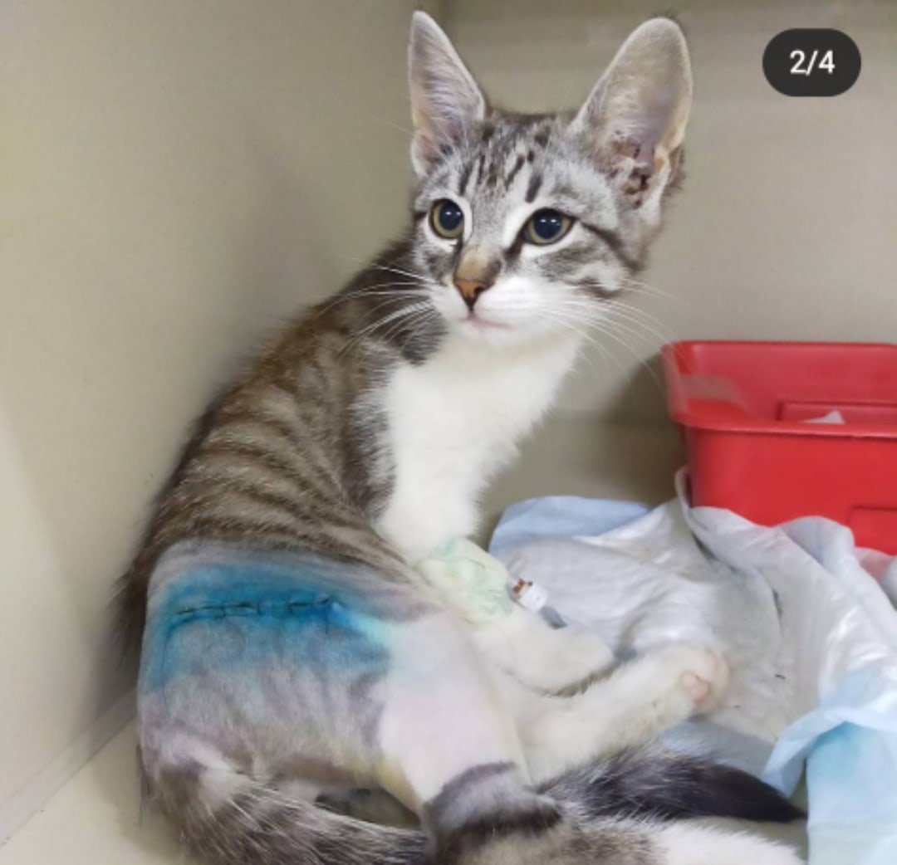
«Пока молоды, сильны, бодры, не уставайте делать ДОБРО»
А.П. Чехов

Slide 4
Бездомные животные обречены на голод, скитания и болезни (глисты, блохи, лишаи, ушные вши и т.д.) Большинство людей не обращают внимания или делают вид, что ничего не замечают, но эта проблема остается актуальной. Даже сами по себе, уличные животные составляют множество проблем для человеческого общества: агрессивность, распространение различных опасных заболеваний и т.д. Однако в появлении этой проблемы также виноваты и люди. Люди не задумываясь, избавляются от заведенных ими питомцев, пополняя тем самым армию уличных животных. Неужели настала пора расстаться с другом, делившим с человеком все тяготы жизни на протяжении многих лет.

Slide 5
Цель проекта:
Организация благотворительности в образовательном учреждении, как способ формирования культуры социальной помощи современного поколения и решение социальных проблем в современном обществе на примере реализации проекта «Добрые сердца».

Slide 6
Задачи проекта: Воспитывать чувство сопричастности, сочувствия к чужой беде, милосердия, любви и сострадания к окружающим ; Развивать и поддерживать социальные инициативы, направленные на приобретение практического опыта посредством участия в планировании и проведении социально значимых акций; Способствовать приобретению обучающимися опыта сопричастности, сочувствия к чужой беде, милосердия, любви и сострадания к окружающим. Способствовать осознанию ими важности и необходимости их деятельности. Формировать нравственные ценности: гуманизм, милосердие, человеколюбие, сострадание. Оснащать учащихся различными источниками информации о социальных проблемах своего поселка и района. Воспитать активную жизненную позицию, позитивное отношение к жизни
.

Slide 7
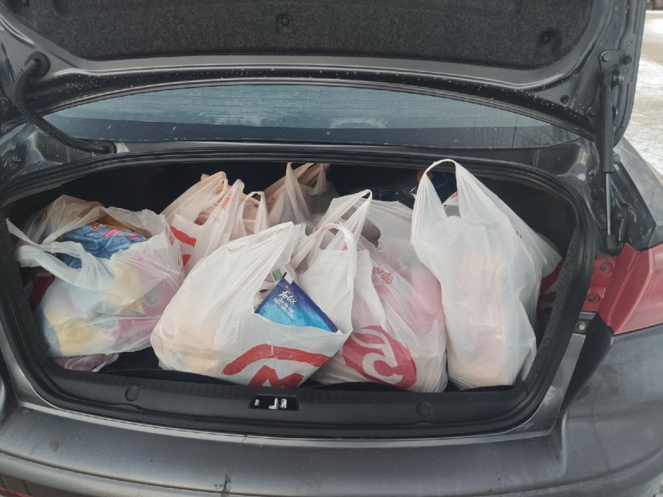
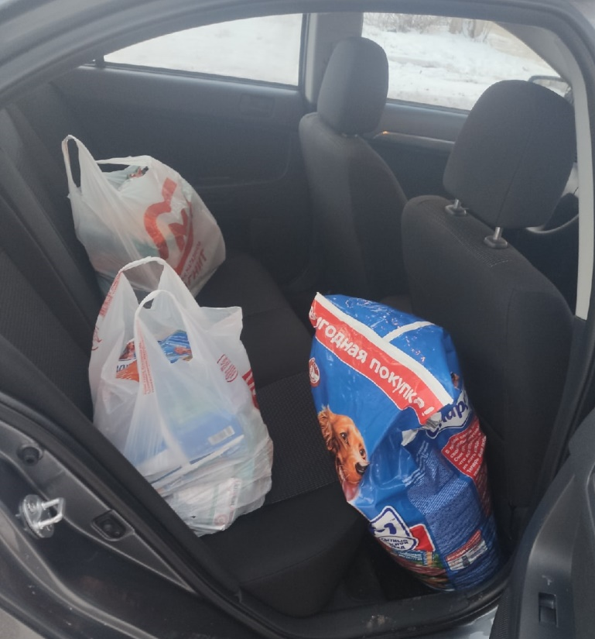
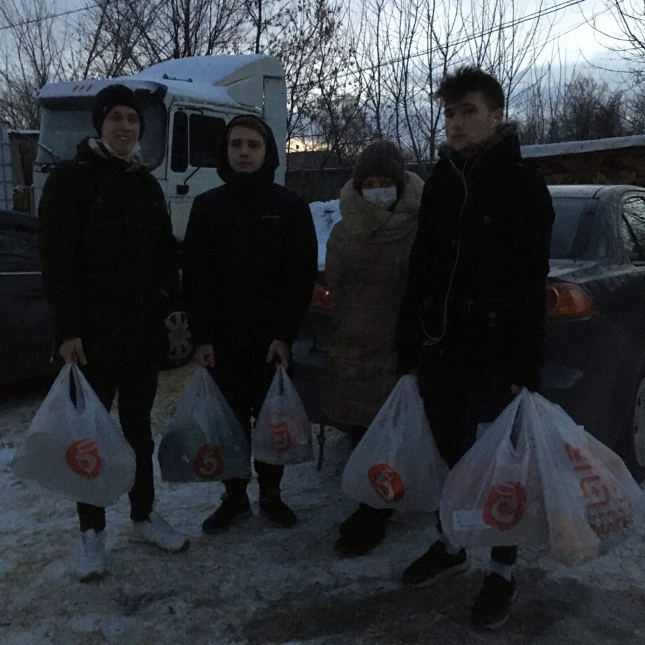
Основной этап – декабрь 2020г.

Slide 8
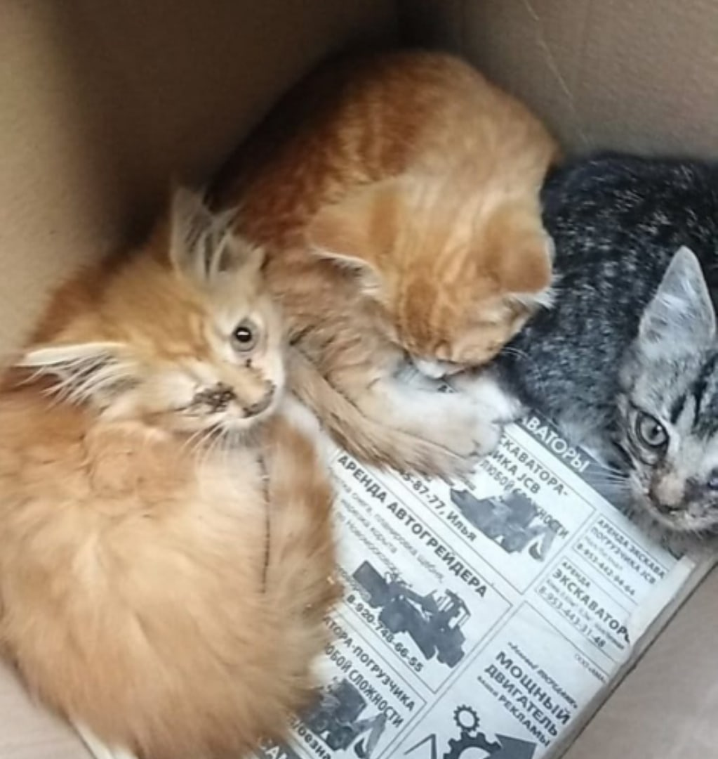
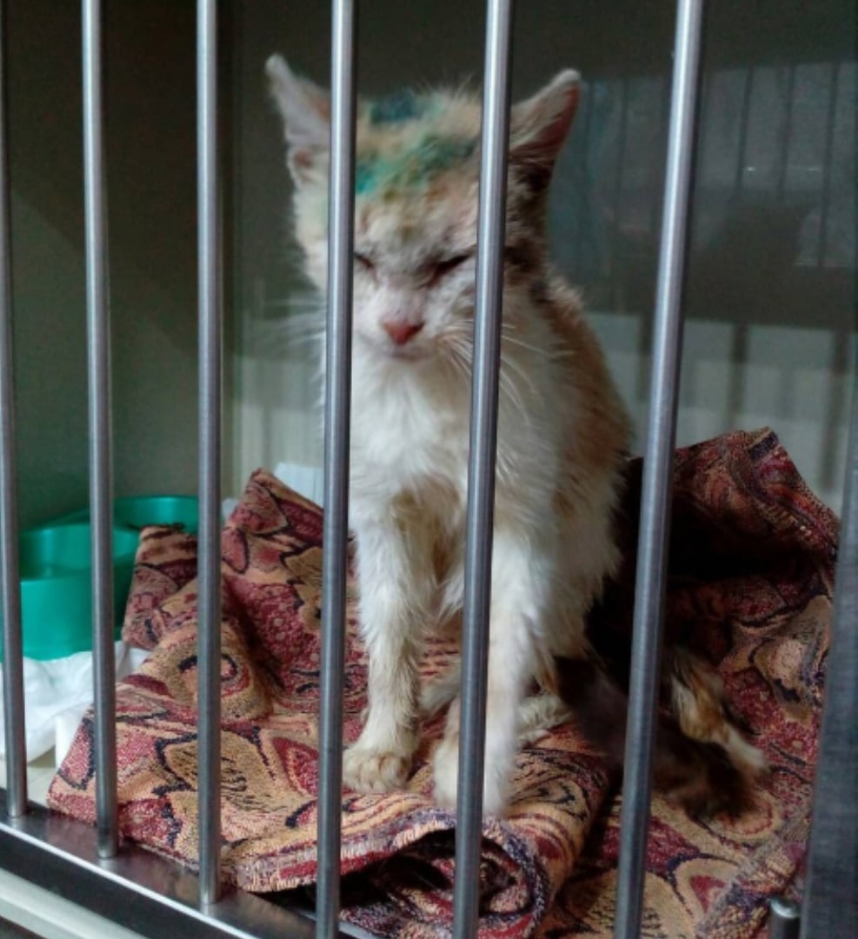
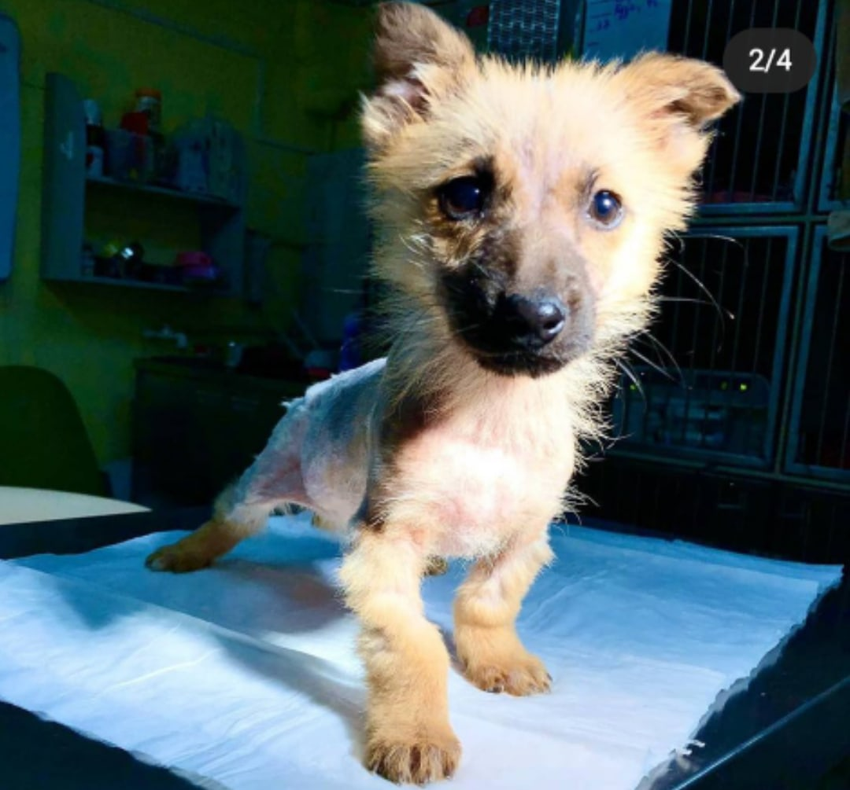
Они тоже хотят жить!

Slide 9
Благодарим за внимание!

